Slide 1

Μοντελοποίηση, Προσομοίωση και Βελτιστοποίηση Ολοκληρωμένων Διεργασιών Παστερίωσης Γάλακτος και Διήθησης με Μεμβράνη
Αθηνά Μπαμπζέλη
Επιβλέπων καθηγητής: Μιχαήλ Γεωργιάδης
Παρουσίαση διπλωματικής εργασίας 8/12/25

Slide 2
Περιεχόμενα
Εισαγωγή
Στόχοι μελέτης-Μεθοδολογία
Θεωρητικό υπόβαθρο
Δυναμική Μοντελοποίηση και Προσομοίωση
Ανάλυση Συστήματος
Βελτιστοποίηση
Συμπεράσματα-Προτάσεις για μελλοντική έρευνα

Slide 3
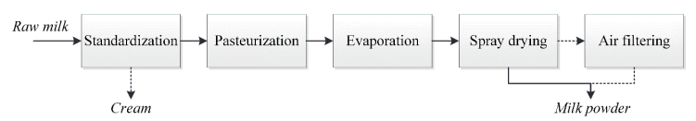
1. Εισαγωγή στη Γαλακτοβιομηχανική Παραγωγή
Ενέργεια, Νερό
Κόστος
Προϊόντα προστιθέμενης αξίας
Σκόνη γάλακτος
Χαμηλή τιμή γάλακτος
Ωμό γάλα
Τυποποίηση
Παστερίωση
Εξάτμιση
Ξήρανση
Φιλτράρισμα αέρα
Διήθηση με Μεμβράνη
Κρέμα
Σκόνη γάλακτος
Εικόνα 1: Κύριες διεργασίες κατά την παρασκευή σκόνης γάλακτος (Moejes, 2019)
Moejes, S. N. (2019). Redesign of the milk powder production chain: Assessment of innovative technologies [Doctoral dissertation, ProQuest Dissertations & Theses Global] https://www.proquest.com/dissertations-theses/redesign-milk-powder-production-chain-assessment/docview/2518745891/se-2​

Slide 4
2.1 Στόχοι Παρούσας Μελέτης
Μοντελοποίηση, προσομοίωση ολοκληρωμένης διεργασίας
Συμπυκνωμένο γάλα με 20% στερεά
Φυσικοχημικά, βιολογικά φαινόμενα
Συνθήκες λειτουργίας, παράμετροι
Μείωση αβεβαιότητας, έλεγχος, βέλτιστες αποφάσεις
Βελτιστοποίηση ολοκληρωμένης διεργασίας
Δεν υπάρχει στη βιβλιογραφία προηγούμενη εργασία ή μελέτη στη μοντελοποίηση, προσομοίωση, βελτιστοποίηση και ανάλυση ευαισθησίας/αβεβαιότητας της ολοκληρωμένης διεργασίας παστερίωσης και διήθησης με μεμβράνη.

Slide 5
2.2 Μεθοδολογία Παρούσας Μελέτης
Μοντέλο Παστερίωσης
Προσομοίωση
Ανάλυση Ευαισθησίας
Ανάλυση Αβεβαιότητας
Βελτιστοποίηση
Μοντέλο Διήθησης με Μεμβράνη
Προσομοίωση
Ανάλυση Ευαισθησίας
Ανάλυση Αβεβαιότητας
Βελτιστοποίηση
Ολοκληρωμένο Μοντέλο
Προσομοίωση
Ανάλυση Ευαισθησίας
Ανάλυση Αβεβαιότητας
Βελτιστοποίηση
gPROMS™ FormulatedProducts v2015.1.0 (Siemens Digital Industries Software)

Slide 6
3.1 Τεχνική περιγραφή βασικών συσκευών της διεργασίας
Εναλλάκτες θερμότητας
Πλακοειδής, αυλών-κελύφους
Κυματισμός πλακών
Στενά κανάλια
Μεταφορά θερμότητας, πτώση πίεσης, επικαθήσεις
Αρθρωτός σχεδιασμός
Μέγεθος
Καθαρισμός, χρόνος λειτουργίας
Μεμβράνη υπερδιήθησης
Συμπύκνωμα, Διήθημα
1-800 kDa όριο αποκοπής
Συμπύκνωση γάλακτος
Θερμοκρασία, Πίεση
Υλικό μεμβράνης
Προσθήκη σταδίων
Συνδυασμός τύπων μεμβρανών

Slide 7
3.2 Θεωρητικό υπόβαθρο διεργασιών-Φαινόμενα που μελετώνται
Παστερίωση
Καταστροφή ενζύμων (φωσφατάση)
Μετουσίωση πρωτεϊνών (β-LG, α-LA, Ig)
Δημιουργία επικαθήσεων
Ανάπτυξη μικροοργανισμών (Streptococcus thermophilus)
Διήθηση με μεμβράνη
Δημιουργία επικαθήσεων

Slide 8

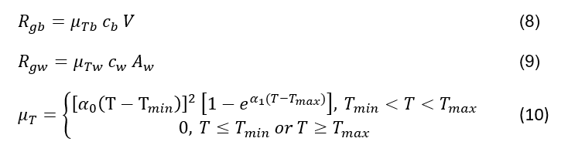
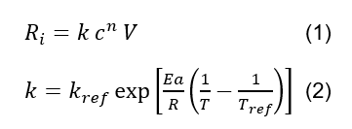

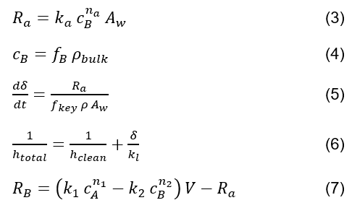
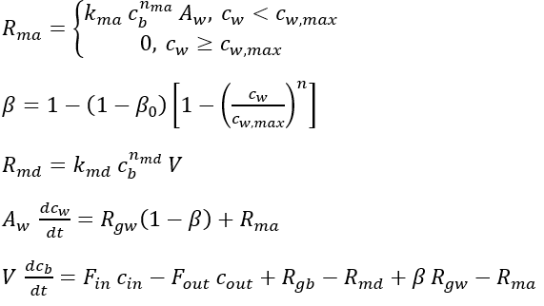

4.1.1 Βασικές Εξισώσεις του Μαθηματικού Μοντέλου της Διεργασίας Παστερίωσης

Slide 9
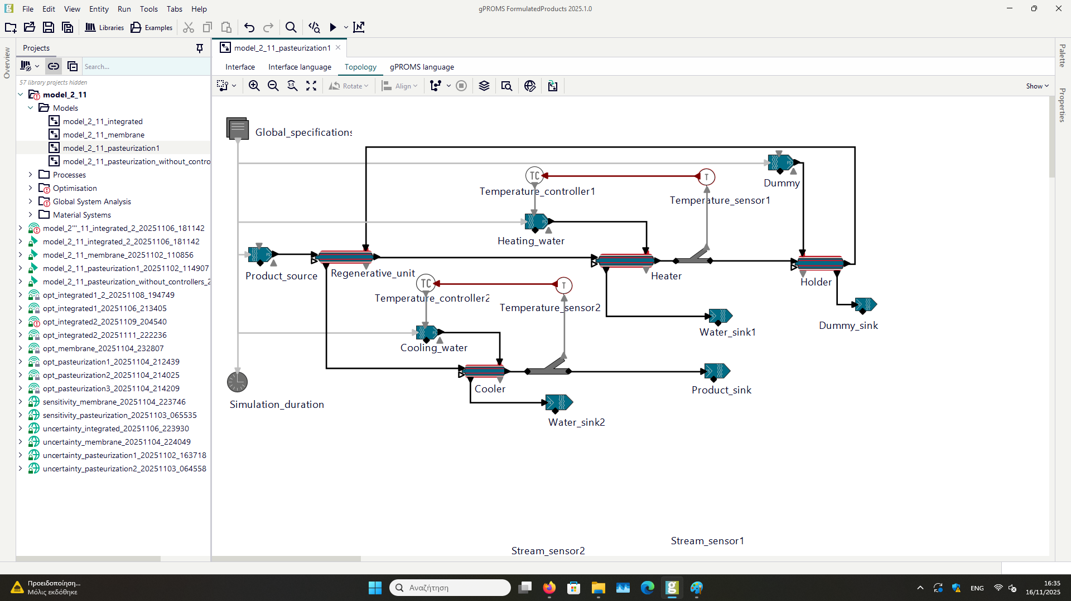
4.1.2 Μοντέλο Παστερίωσης-Προδιαγραφές
Προδιαγραφές
75 °C
Εικονική ροή
Ρυθμιστής θερμοκρασίας
90 °C
Αισθητήρας θερμοκρασίας
1700 kg/h, 5 °C
Νερό θέρμανσης
75 °C
Αναγεννητική μονάδα
Αισθητήρας θερμοκρασίας
Προθερμαντήρας
Τροφοδοσία
Θάλαμος συγκράτησης
Ρυθμιστής θερμοκρασίας
5 °C
Εικονική ροή
Έξοδος νερού θέρμανσης
Νερό ψύξης
20 °C
Ψύκτης
Έξοδος γάλακτος
Διάρκεια προσομοίωσης
Έξοδος νερού ψύξης

Slide 10
4.1.3 Μοντέλο Παστερίωσης-Αποτελέσματα Προσομοίωσης (1/5)
Προδιαγραφές
75 °C
Εικονική ροή
Ρυθμιστής θερμοκρασίας
90 °C
Αισθητήρας θερμοκρασίας
1700 kg/h, 5 °C
42 °C
75 °C
Νερό θέρμανσης
Αναγεννητική μονάδα
Αισθητήρας θερμοκρασίας
Τροφοδοσία
Προθερμαντήρας
Θάλαμος συγκράτησης
6616 kg/h, 84 °C
Ρυθμιστής θερμοκρασίας
5 °C
Εικονική ροή
Έξοδος νερού θέρμανσης
38 °C
Νερό ψύξης
20 °C
Ψύκτης
Έξοδος γάλακτος
Διάρκεια προσομοίωσης
2278 kg/h, 18 °C
Έξοδος νερού ψύξης

Slide 11
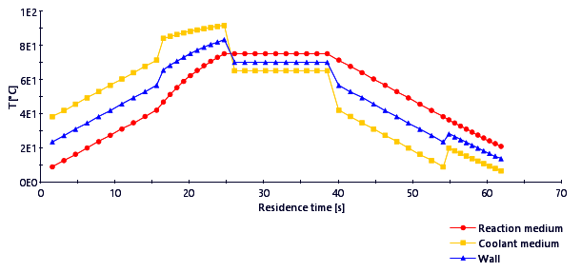
4.1.3 Μοντέλο Παστερίωσης-Αποτελέσματα Προσομοίωσης (2/5)
Αναγεννητική μονάδα
Θάλαμος συγκράτησης
Αναγεννητική μονάδα
Προθερμαντήρας
Ψύκτης
Εικόνα 2: Προφίλ θερμοκρασιών γάλακτος, βοηθητικών παροχών και τοιχωμάτων των εναλλακτών θερμότητας ως προς τον χρόνο παραμονής στο τμήμα παστερίωσης

Slide 12
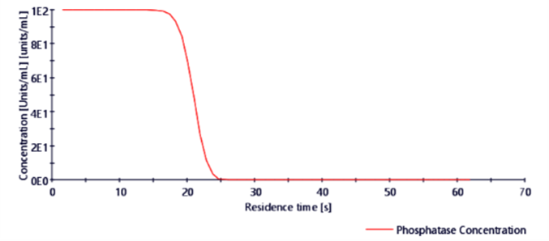
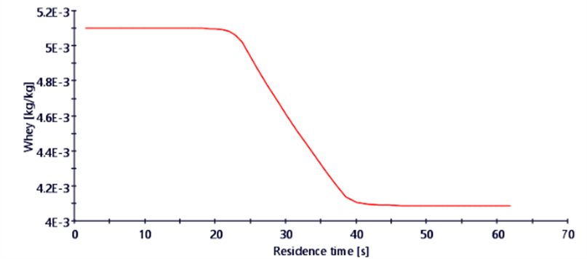
4.1.3 Μοντέλο Παστερίωσης-Αποτελέσματα Προσομοίωσης (3/5)
Εικόνα 3: Συγκέντρωση φωσφατάσης ως προς τον χρόνο παραμονής στο τμήμα παστερίωσης
Εικόνα 4: Συγκέντρωση πρωτεϊνών ορού γάλακτος ως προς τον χρόνο παραμονής στο τμήμα παστερίωσης
Αναγεννητική μονάδα
Θάλαμος συγκράτησης
Αναγεννητική μονάδα
Ψύκτης
Προθερμαντήρας

Slide 13
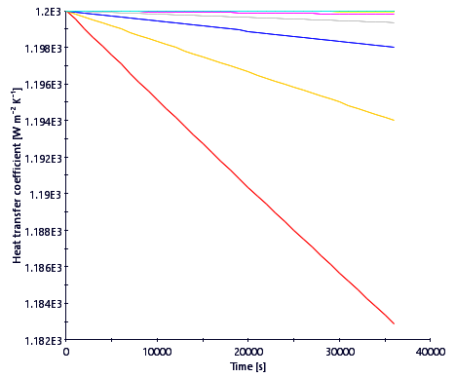
4.1.3 Μοντέλο Παστερίωσης-Αποτελέσματα Προσομοίωσης (4/5)
Εικόνα 5: Συντελεστής μεταφοράς θερμότητας στο κέλυφος της αναγεννητικής μονάδας

Slide 14
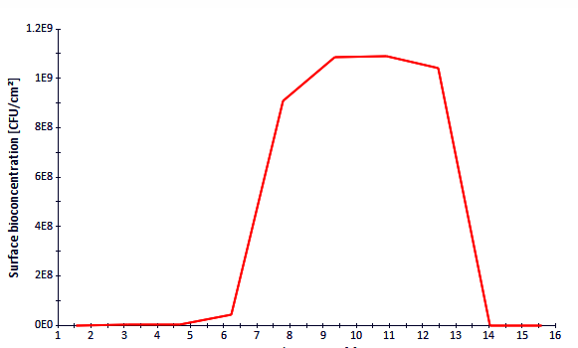
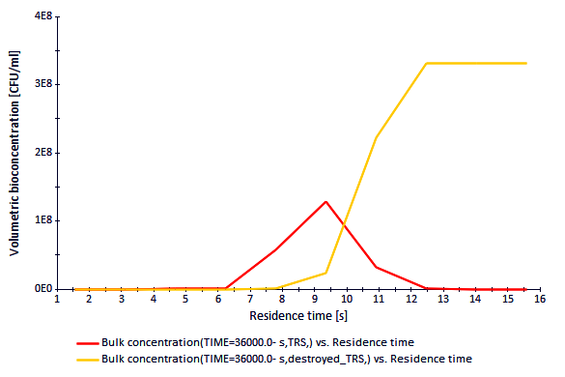
4.1.3 Μοντέλο Παστερίωσης-Αποτελέσματα Προσομοίωσης (5/5)
Εικόνα 6: Συγκέντρωση S.thermophilus στα τοιχώματα της αναγεννητικής μονάδας ως προς τον χρόνο παραμονής
Εικόνα 7: Συγκέντρωση S.thermophilus και κατεστραμμένου S.thermophilus στο γάλα που ρέει στην αναγεννητική μονάδα ως προς τον χρόνο παραμονής

Slide 15
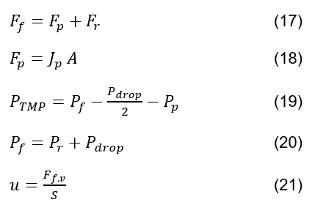
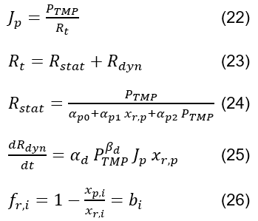
4.2.1 Βασικές Εξισώσεις του Μαθηματικού Μοντέλου της Διεργασίας Διήθησης με Μεμβράνη

Slide 16
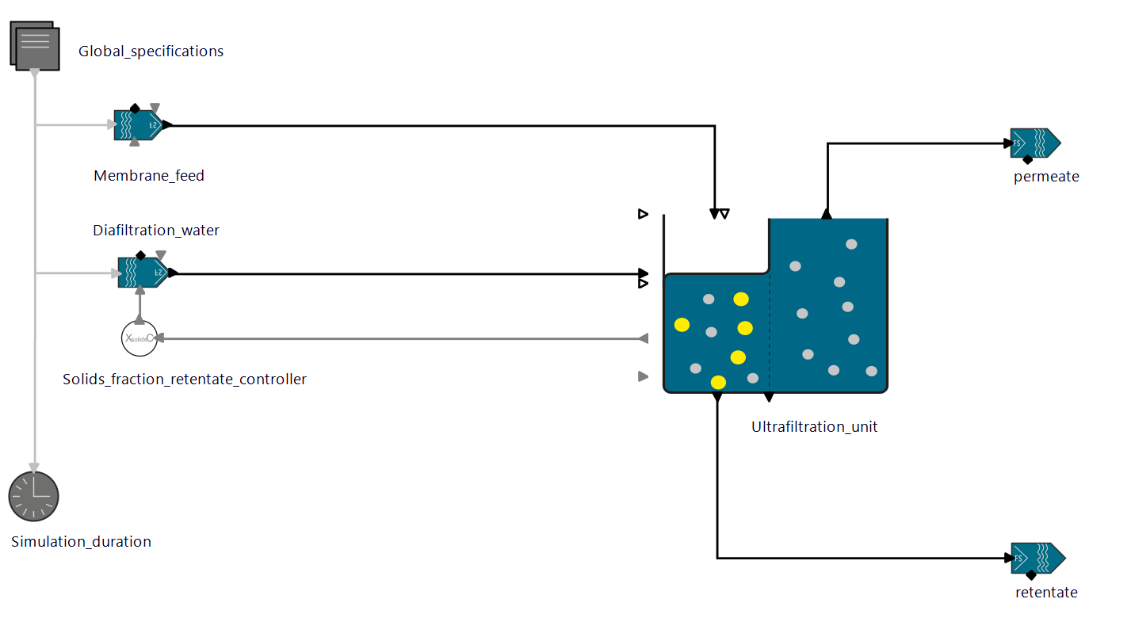
4.2.2 Μοντέλο Διήθησης με Μεμβράνη-Προδιαγραφές
Προδιαγραφές
1700 kg/h, 20 °C
Τροφοδοσία
Διήθημα
Νερό διαδιήθησης
20 °C
Ρυθμιστής κλάσματος στερεών
Μεμβράνη υπερδιήθησης
20% στερεά
Διάρκεια προσομοίωσης
Συμπύκνωμα

Slide 17
4.2.3 Μοντέλο Διήθησης με Μεμβράνη-Αποτελέσματα Προσομοίωσης (1/2)
Προδιαγραφές
1700 kg/h, 20 °C
1721 kg/h, 20 °C
Τροφοδοσία
Διήθημα
Νερό διαδιήθησης
20 °C
377 kg/h
Ρυθμιστής κλάσματος στερεών
Μεμβράνη υπερδιήθησης
356 kg/h, 20 °C
20% στερεά
Διάρκεια προσομοίωσης
Συμπύκνωμα

Slide 18
4.2.3 Μοντέλο Διήθησης με Μεμβράνη-Αποτελέσματα Προσομοίωσης (2/2)
Νερό
80% στο συμπύκνωμα
95.3% στο διήθημα
Εικόνα 8: Συγκριτικό διάγραμμα σύστασης του διηθήματος και του συμπυκνώματος σε στερεά

Slide 19
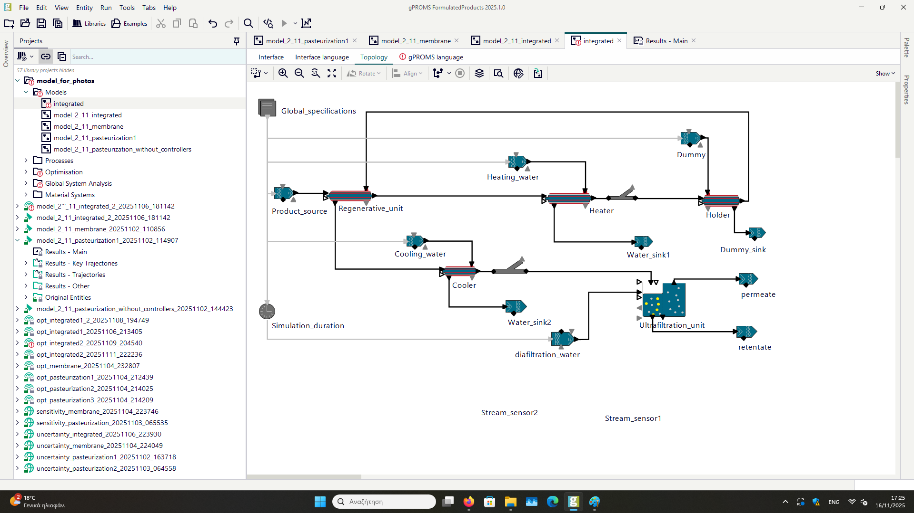
4.3.1 Ολοκληρωμένο Μοντέλο-Προδιαγραφές
Προδιαγραφές
3095 kg/h, 90 °C
Εικονική ροή
1700 kg/h, 5 °C
Νερό θέρμανσης
Τροφοδοσία
Αναγεννητική μονάδα
Προθερμαντήρας
2278 kg/h, 5 °C
Θάλαμος συγκράτησης
Εικονική ροή
Νερό ψύξης
Έξοδος νερού θέρμανσης
Ψύκτης
226 kg/h, 20 °C
Διήθημα
Έξοδος νερού ψύξης
Διάρκεια προσομοίωσης
Μεμβράνη υπερδιήθησης
Συμπύκνωμα
Νερό διαδιήθησης

Slide 20
4.3.2 Ολοκληρωμένο Μοντέλο-Αποτελέσματα Προσομοίωσης (1/4)
Προδιαγραφές
72 °C
3095 kg/h, 90 °C
Εικονική ροή
1700 kg/h, 5 °C
40 °C
Νερό θέρμανσης
72 °C
Τροφοδοσία
Αναγεννητική μονάδα
Προθερμαντήρας
2278 kg/h, 5 °C
Θάλαμος συγκράτησης
76 °C
37 °C
Εικονική ροή
Νερό ψύξης
19 °C
Έξοδος νερού θέρμανσης
1579 kg/h, 19 °C
Ψύκτης
226 kg/h, 20 °C
Διήθημα
17 °C
Έξοδος νερού ψύξης
Διάρκεια προσομοίωσης
347 kg/h, 19 °C, 20% στερεά
Μεμβράνη υπερδιήθησης
Συμπύκνωμα
Νερό διαδιήθησης

Slide 21
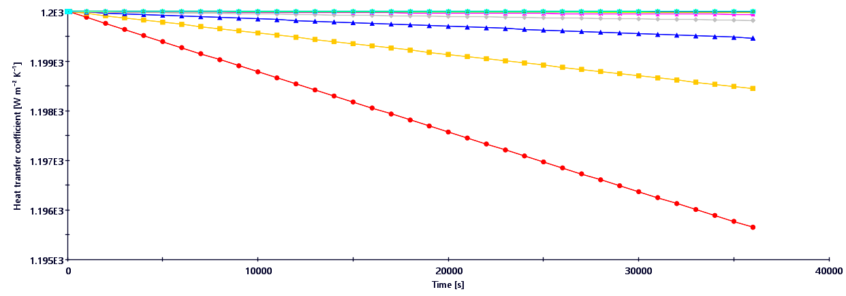
4.3.2 Ολοκληρωμένο Μοντέλο-Αποτελέσματα Προσομοίωσης (2/4)
Εικόνα 5: Μοντέλο Παστερίωσης
Εικόνα 9: Συντελεστής μεταφοράς θερμότητας στο κέλυφος της αναγεννητικής μονάδας στο ολοκληρωμένο μοντέλο

Slide 22
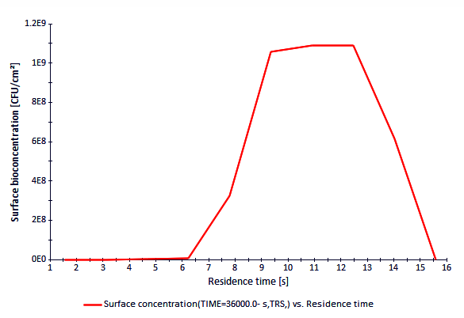
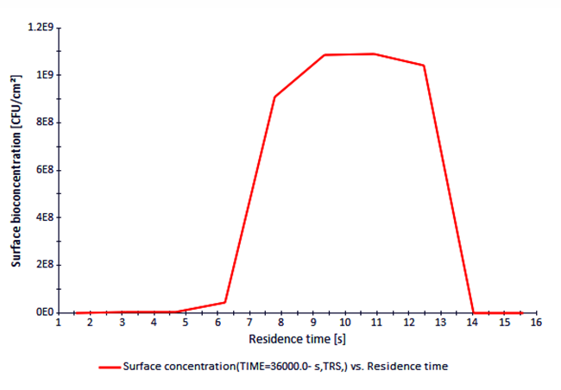
4.3.2 Ολοκληρωμένο Μοντέλο-Αποτελέσματα Προσομοίωσης (3/4)
Εικόνα 10: Συγκέντρωση S.thermophilus στα τοιχώματα της αναγεννητικής μονάδας ως προς τον χρόνο παραμονής στο ολοκληρωμένο μοντέλο
Εικόνα 6: Μοντέλο Παστερίωσης

Slide 23
4.3.2 Ολοκληρωμένο Μοντέλο-Αποτελέσματα Προσομοίωσης (4/4)
Νερό
79.8% στο συμπύκνωμα
94.8% στο διήθημα
Εικόνα 11: Συγκριτικό διάγραμμα σύστασης του διηθήματος και του συμπυκνώματος σε στερεά στο ολοκληρωμένο μοντέλο
Εικόνα 8: Μοντέλο Διήθησης με Μεμβράνη

Slide 24
5.1 Ανάλυση Συστήματος και Ανάλυση Κόστους
Global System Analysis εργαλείο
Ανάλυση ευαισθησίας
Ανάλυση αβεβαιότητας
Κόστος νερού θέρμανσης | 1.5 USD/t
Κόστος νερού ψύξης | 0.1 USD/t
Κόστος νερού διαδιήθησης | 0.96 USD/t
Έσοδα από συμπυκνωμένο γάλα | 585 USD/t
Πίνακας 1: Κόστη και έσοδα ρευμάτων

Slide 25
5.2 Ανάλυση Συστήματος-Αποκρίσεις
Παστερίωση | Διήθηση με Μεμβράνη | Ολοκληρωμένο Μοντέλο
συνολικά καταναλισκόμενη ποσότητα νερού θέρμανσης (kg) | ροή του καταναλισκόμενου νερού διαδιήθησης (kg/h) | συγκέντρωση του S.thermophilus στα τοιχώματα της αναγεννητικής μονάδας (CFU/cm²)
συνολικά καταναλισκόμενη ποσότητα νερού ψύξης (kg) | ροή του παραγόμενου συμπυκνώματος (kg/h) | συγκέντρωση του συμπυκνώματος σε S.thermophilus (CFU/mL)
 | κλάσμα μάζας καζεϊνης στο συμπύκνωμα (kg/kg)
Πίνακας 2: Αποκρίσεις κατά τις αναλύσεις συστήματος των μοντέλων

Slide 26
5.3 Ολοκληρωμένο Μοντέλο-Ανάλυση Ευαισθησίας
Παράγοντας | Ομοιόμορφη κατανομή |  | Αιτία
 | Κάτω όριο | Άνω όριο
E_{a} αντίδρασης προσρόφησης (kJ mol⁻¹) | 0 | 400 | Αβεβαιότητα
E_{a} αντίδρασης καταστροφής(kJ mol⁻¹) | 400 | 900
α₀ (K⁻¹ s^{-0.5}) | 0.0001 | 0.002
α₁ (K⁻¹) | 0.01 | 0.2
T_{min} (°C) | 10 | 25
T_{max} (°C) | 50 | 60
n | 1 | 2
c_{b,feed} (CFU mL⁻¹) | 500 | 1500
Διάρκεια προσομοίωσης (h) | 4 | 12 | Λειτουργική απόφαση
Πίνακας 3: Παράγοντες που εξετάζονται στην ανάλυση ευαισθησίας του ολοκληρωμένου μοντέλου και οι κατανομές τους

Slide 27
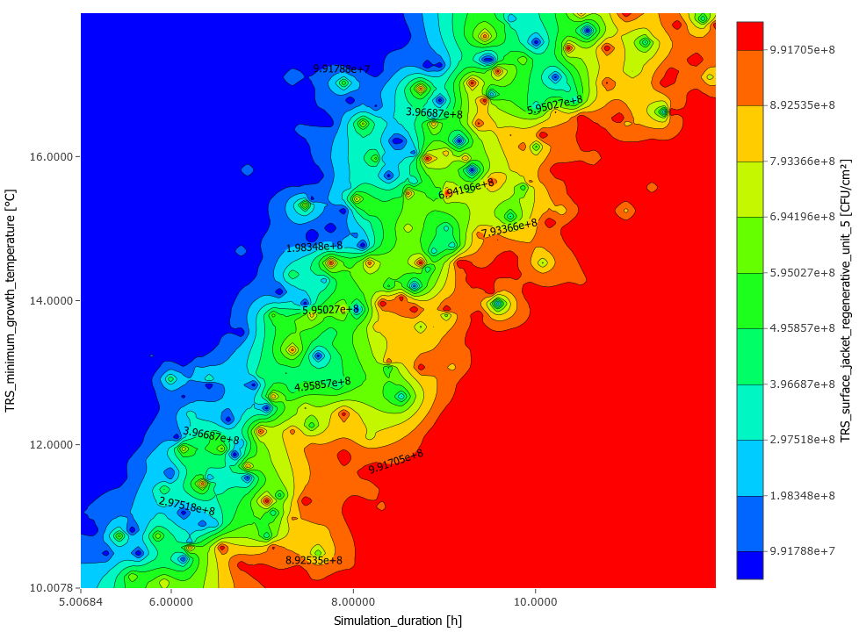
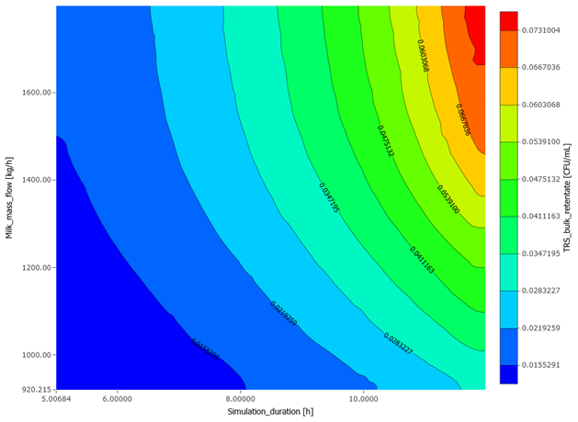
5.4 Ολοκληρωμένο Μοντέλο-Ανάλυση Αβεβαιότητας
Εικόνα 12: Επίδραση της διάρκειας της προσομοίωσης και της ελάχιστης θερμοκρασίας ανάπτυξης του S.thermophilus στη συγκέντρωσή του στα τοιχώματα της αναγεννητικής μονάδας
Εικόνα 13: Επίδραση της διάρκειας της προσομοίωσης και της ροής της τροφοδοσίας στη συγκέντρωση του συμπυκνώματος σε S.thermophilus

Slide 28
6. Βελτιστοποίηση
CVP_SS επιλυτής
DAEBDF επιλυτής για διαφορικές αλγεβρικές εξισώσεις
max/min f(x) (27)
subject to h(x)=0 (28)
g(x)≤0 (29)

Slide 29
6.1 Μοντέλο Παστερίωσης-Βελτιστοποίηση
Μεταβλητή | Τύπος | Κάτω όριο | Άνω όριο | Τιμή βελτιστοποίησης | Τιμή πριν τη βελτιστοποίηση | Όφελος
Καταναλισκόμενο νερό θέρμανσης (kg) | Αντικειμενική συνάρτηση | - | - | 30948 | 66158 | 53%
Κόστος νερού θέρμανσης (USD h⁻¹) | - | - | - | 4.64 | 9.92 | 53%
Θερμοκρασία εξόδου προθερμαντήρα (°C) | Μεταβλητή απόφασης | 72 | 80 | 72 | 75 | -
Συγκέντρωση φωσφατάσης στην έξοδο του ψύκτη (units mL⁻¹) | Περιορισμός | 0 | 3.5×10⁻⁴ | 1.1×10⁻⁶ | 4.8×10⁻¹⁰ | Επιτυχής παστερίωση
Μετουσίωση β-LG στον θάλαμο συγκράτησης (%) | Περιορισμός | 0 | 20 | 13.2 | 26.39 | -
Πίνακας 4: Μεταβλητές κατά τη βελτιστοποίηση του μοντέλου παστερίωσης, οι κατανομές τους, οι αρχικές και τελικές τους τιμές

Slide 30
6.2 Μοντέλο Διήθησης με Μεμβράνη-Βελτιστοποίηση
Μεταβλητή | Τύπος | Κάτω όριο | Άνω όριο | Τιμή βελτιστοποίησης | Τιμή πριν τη βελτιστοποίηση | Όφελος
Καταναλισκόμενο νερό διαδιήθησης (kg) | Αντικειμενική συνάρτηση | - | - | 2262 | 3776 | 40%
Κόστος νερού διαδιήθησης (USD h⁻¹) | - | - | - | 0.22 | 0.36 | 40%
Κλάσμα διαχωρισμού σταδίου 1 | Μεταβλητή απόφασης | 0 | 1 | 0 | 0.33 | -
Κλάσμα διαχωρισμού σταδίου 2 | Μεταβλητή απόφασης | 0 | 1 | 0 | 0.33 | -
Κλάσμα διαχωρισμού σταδίου 3 | Μεταβλητή απόφασης | 0 | 1 | 1 | 0.33 | -
Κλάσμα μάζας καζεϊνης στο συμπύκνωμα | Περιορισμός | 0.1 | 1 | 0.129 | 0.128 | -
Πίνακας 5: Μεταβλητές κατά τη βελτιστοποίηση του μοντέλου διήθησης με μεμβράνη, οι κατανομές τους, οι αρχικές και τελικές τους τιμές

Slide 31
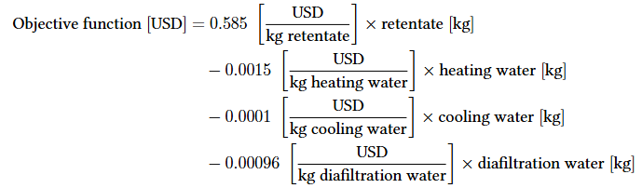
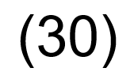
6.3.1 Ολοκληρωμένο Μοντέλο-Αντικειμενική Συνάρτηση Βελτιστοποίησης

Slide 32
6.3.2 Ολοκληρωμένο Μοντέλο-Βελτιστοποίηση (1/2)
Μεταβλητή | Τύπος | Κάτω όριο | Άνω όριο | Τιμή βελτιστοποίησης | Τιμή πριν τη βελτιστοποίηση | Όφελος
Αντικειμενική συνάρτηση (USD) (Εξίσωση 30) | Αντικειμενική συνάρτηση | - | - | 2240.66 | 1985 | 12.9%
Ροή συμπυκνώματος (kg h⁻¹) | - | - | - | 424 | 348 | 21.8%
Χρόνος λειτουργίας (h) | - | 5 | 12 | 9.57 | 10 | -
Ροή τροφοδοσίας (kg h⁻¹) | Μεταβλητή απόφασης | 500 | 2500 | 1930 | 1700 | -
Ροή νερού θέρμανσης (kg h⁻¹) | Μεταβλητή απόφασης | 2000 | 9000 | 9000 | 3095 | -
Ροή νερού ψύξης (kg h⁻¹) | Μεταβλητή απόφασης | 1500 | 4000 | 1854 | 2278 | 18.6%
Ροή νερού διαδιήθησης (kg h⁻¹) | Μεταβλητή απόφασης | 100 | 1000 | 221 | 226 | 2.2%
Πίνακας 6: Μεταβλητές κατά τη βελτιστοποίηση του ολοκληρωμένου μοντέλου, οι κατανομές τους, οι αρχικές και τελικές τους τιμές

Slide 33
6.3.2 Ολοκληρωμένο Μοντέλο-Βελτιστοποίηση (2/2)
Μεταβλητή | Τύπος | Κάτω όριο | Άνω όριο | Τελική τιμή | Τιμή πριν τη βελτιστοποίηση | Όφελος
Συγκέντρωση φωσφατάσης στον ψύκτη (units mL⁻¹) | Περιορισμός | 0 | 3.5×10⁻⁴ | 3.8×10⁻⁶ | 1.2×10⁻⁶ | Επιτυχής παστερίωση
Στερεά συμπυκνώματος (%) | Περιορισμός | 19.5 | 20.5 | 19.5 | 20 | Επιτυχής συμπύκνωση
Θερμοκρασία εξόδου προθερμαντήρα (°C) | Περιορισμός | 72 | 72 | 72 | 72 | -
Θερμοκρασία εξόδου ψύκτη (°C) | Περιορισμός | 10 | 25 | 22.5 | 19 | -
Μετουσίωση β-LG στον θάλαμο συγκράτησης (%) | Περιορισμός | 0 | 20 | 11.7 | 13.18 | -
Συγκέντρωση S.thermophilus στο συμπύκνωμα (CFU mL⁻¹) | Περιορισμός | 0 | 100 | 0.048 | 0.047 | -
Συγκέντρωση S.thermophilus στα τοιχώματα της αναγεννητικής μονάδας (CFU cm⁻²) | Περιορισμός | 0 | 10⁹ | 9.9×10⁸ | 10⁹ | -
Πίνακας 6 (συνέχεια): Μεταβλητές κατά τη βελτιστοποίηση του ολοκληρωμένου μοντέλου, οι κατανομές τους, οι αρχικές και τελικές τους τιμές

Slide 34
7.1.1 Συμπεράσματα-Περιορισμοί Ολοκληρωμένης Διεργασίας
Οικονομικοί/Περιβαλλοντικοί | Ασφάλειας | Ποιότητας
παραγωγικότητα | παστερίωση/φωσφατάση | συμπύκνωση/20% στερεά
χρόνος λειτουργίας | S.thermophilus | μετουσίωση πρωτεϊνών
νερό | επικαθήσεις
ενέργεια
Πίνακας 7: Προδιαγραφές και περιορισμοί ολοκληρωμένης διεργασίας παστερίωσης και διήθησης με μεμβράνη

Slide 35
7.1.2 Συμπεράσματα
Επιδραστικός παράγοντας: Ροή τροφοδοσίας γάλακτος (1930 kg/h)
Κοστοφόρα μεταβλητή: Νερό θέρμανσης (129 USD)
Φωσφατάση: απενεργοποίηση κυρίως στον προθερμαντήρα
Πρωτεΐνες: μετουσίωση κυρίως στον θάλαμο συγκράτησης (11.7%)
Επικαθήσεις: αμελητέες, κυρίως στην αναγεννητική μονάδα
Streptococcus thermophilus: ανάπτυξη κυρίως στα τοιχώματα της αναγεννητικής μονάδας, διακοπή λειτουργίας μονάδας στις 9.57 h
Βελτιστοποίηση ολοκληρωμένου μοντέλου: 13% αύξηση κέρδους

Slide 36
7.2 Προτάσεις για Μελλοντική Έρευνα
Αξιολόγηση του μοντέλου με χρήση δεδομένων πιλοτικής ή βιομηχανικής κλίμακας
Πολιτική ελέγχου θερμοκρασίας παστερίωσης
Χρονοπρογραμματισμός καθαρισμού
Επίδραση ροής τροφοδοσίας στην ολοκληρωμένη αλυσίδα παραγωγής
Επίδραση σχεδιαστικών παραμέτρων

Slide 37
Οφέλη Εκπόνησης Διπλωματικής Εργασίας
Μαθηματική μοντελοποίηση, μοντελοποίηση διεργασιών
Ανάλυση συστήματος, βελτιστοποίηση
Λογισμικό gPROMS™ FormulatedProducts v2015.1.0
Κινητικές αντιδράσεων φυσικοχημικών/βιολογικών φαινομένων
Βιβλιογραφική ανασκόπηση
Συγγραφή και παρουσίαση διατριβής
Συνεργασία με Siemens Digital Industries Software

Slide 38
Ευχαριστίες
Μιχαήλ Γεωργιάδης
Καθηγητής
Τμήμα Χημικών Μηχανικών
Αριστοτέλειο Πανεπιστήμιο Θεσσαλονίκης
Lefteris Charakleias
Senior Applications Engineer
Siemens Industry Software

Slide 39
Ευχαριστώ για την προσοχή σας! Ερωτήσεις;
Αθηνά Μπαμπζέλη
athbabzeli@gmail.com

